Slide 1


UỶ BAN NHÂN DÂN QUẬN LONG BIÊN
TRƯỜNG MẦM NON GIANG BIÊN
Hoạt động: Làm quen với toán:
Ôn đếm đến 3, nhận biết nhóm số lượng 3
Đối tượng: 4-5 tuổi
Giáo viên thực hiện: Nguyễn Thị Thường
Nguyễn Minh Yến

Slide 2

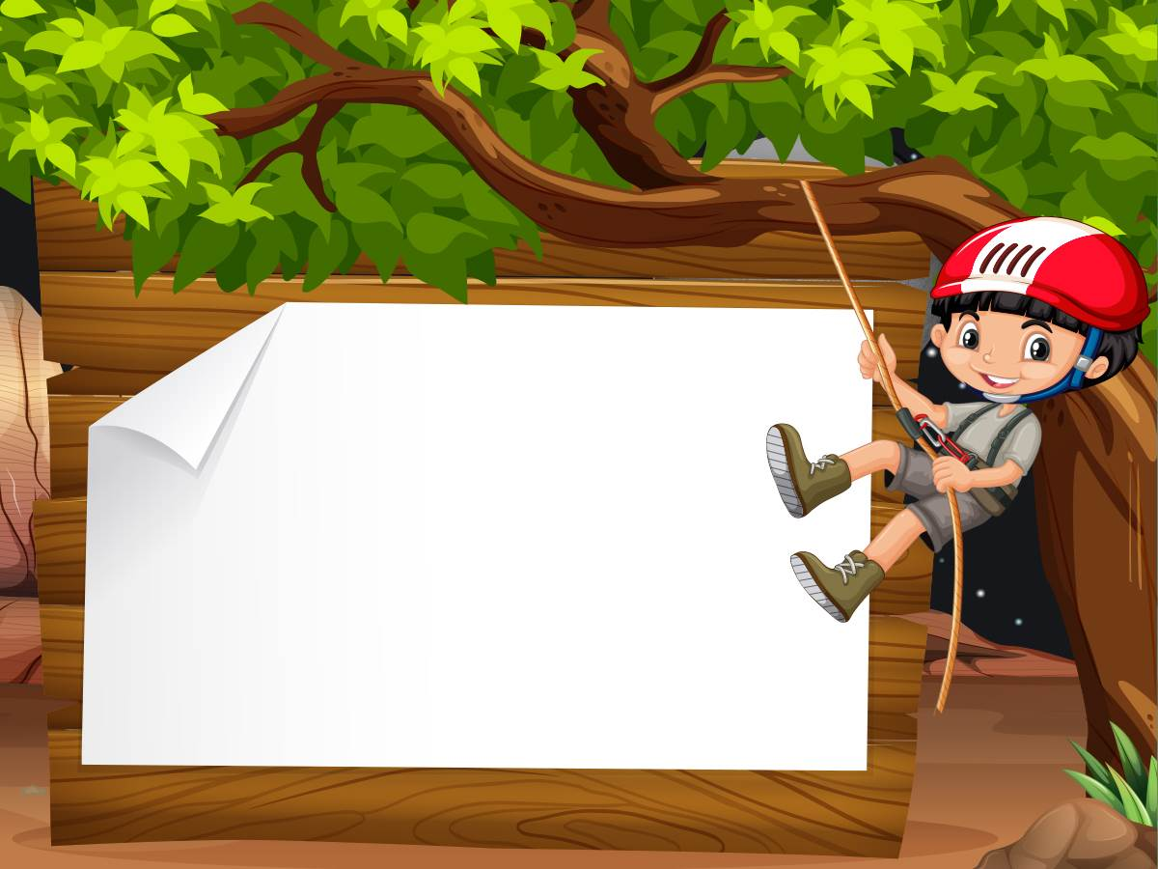

BÉ VUI HỌC TOÁN
GIÁO VIÊN: NGÔ THỊ DUYÊN
ĐỐI TƯỢNG: TRẺ 3-4 TUỔI

Slide 3
HĐ1: Gia đình thử tài

Slide 4
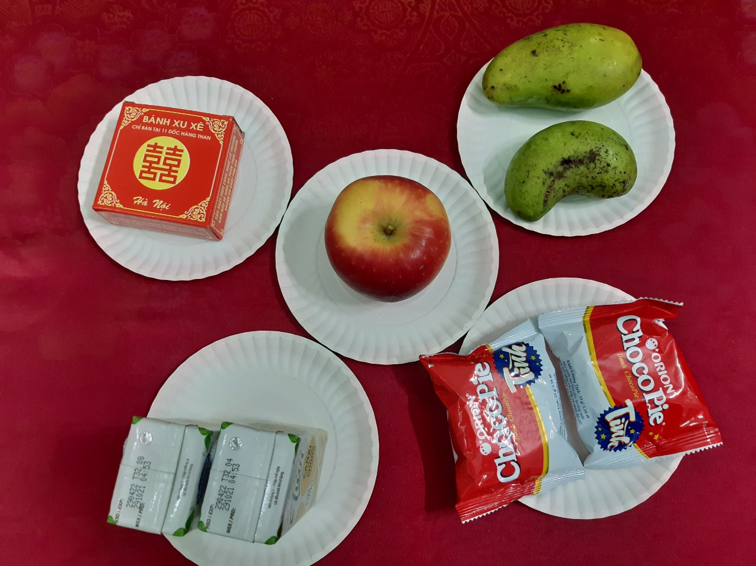

Slide 5



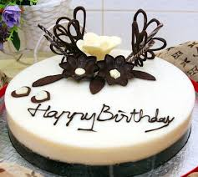
2
2
2

Slide 6
HĐ2: Ôn đếm đến 3, nhận biết nhóm số lượng trong phạm vi 3

Slide 7

Trò chơi:
- Vỗ tay 3 tiếng
- Giậm chân 3 cái
- Giơ 3 ngón tay

Slide 8


3
3

Slide 9
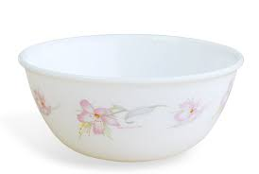

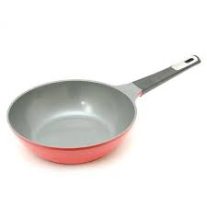
3

Slide 10
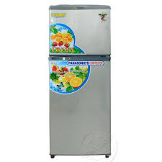
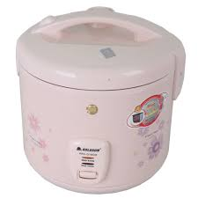

3

Slide 11

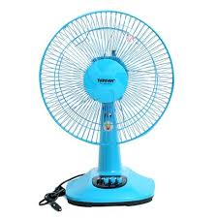
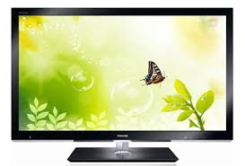
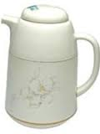
3

Slide 12





3

Slide 13

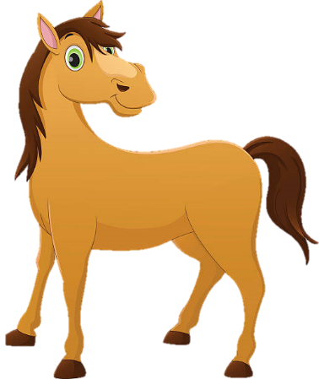
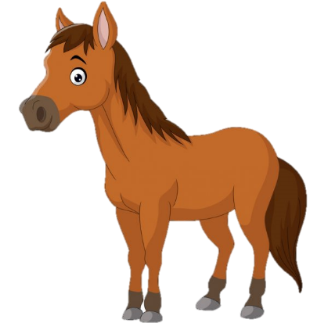

3

Slide 14



3

Slide 15

Xin chào và hẹn gặp lại các con trong những buổi học sau !

